Slide 1
Maratona de Programação
PETECO 2014

Slide 2
Maratona de Programação
O que é?
Sistema automático de correção
Linguagens permitidas:Pascal, C, C++, Java
Premiação:
  Camiseta, coffee break e Certificado de participação para todos os maratonistas
  A equipe vencedora da primeira fase ganha uma camisa polo e uma viagem para participar da segunda fase
  Terceira fase ganha um curso ...

Slide 3
Grupo de Discussões
https://groups.google.com/forum/#!forum/maratona-utfpr
Manual de Programas
Discussões
Notícias
Slides no site do PETECO

Slide 4
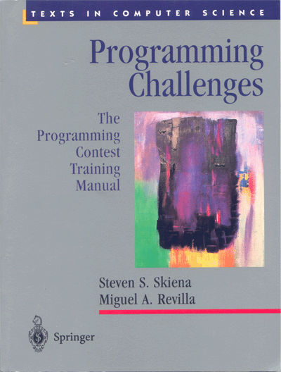
Programming Challenges
Seguiremos o livro
Para conciliam com a Olimpíada de Informática abordaremos grafos (cap. 9 e 10) logo no começo.

Slide 5
Ferramentas Disponíveis
Linux, Windows
vim, emacs, gedit, Code::Blocks, Netbeans
make
gcc, g++, gjc
gdb

Slide 6
vim
Editor recomendado, mas difícil de aprender
Para quem quiser se adiantar rode o vimtutor
Será abordado na aula 2

Slide 7
g++
g++ -W -g fonte.cpp
  -W inclui todos os Warnings
  -g inclui informações de debug
Por padrão cria executável a.out
./a.out < 101101.inp > meuResultado.oup
Diff meuResultado.oup 101101.oup

Slide 8
Exercícios
Baixe exercícios e arquivos de entrada/saída em https://dl.dropboxusercontent.com/u/2360935/Problemas%201.zip

Slide 9
Para Casa
Ler capítulo 1 do Programming Challenges
Ler e saber como fazer todos os exercícios do capítulo 1
Ler capítulo 2 do Programming Challenges

